Slide 1


התאמת קצב השיר למדדים הפיזיולוגיים בגוף
מס' פרויקט – 3408
סטודנטים: יוגב גרינבלט, מתן גרנות.
מנחה: ד"ר ליאור ארבל.
הפרויקט מתבצע באונ' תל אביב.
חתימת המנחה (דיגיטלית): Dr. Lior Arbel

Slide 2
התאמת קצב השיר למדדים הפיזיולוגיים בגוף
נושא הפרויקט: סנכרון קצב השמעת השיר, לקצב ריצה של משתמש בעזרת אלגוריתמים מעולם עיבוד האותות.
מטרת הפרויקט: לשפר את חוויית הריצה של המשתמש באמצעות מוזיקה שמתאימה את עצמה לקצב הריצה שלו, באופן דינמי ונעים.
מהות הפרויקט: פיתוח אלגוריתם שמדמה אות ריצה, ומשווה באופן רציף בין קצב הריצה, לקצב המוזיקה. כל פרק זמן קצר יאיץ/יאט את השיר המתנגן - לפי יחס הקצבים באותו פרק זמן.

Slide 3
התאמת קצב השיר למדדים הפיזיולוגיים בגוף
אופן מימוש הפרויקט:
הפרויקט ימומש בפייתון, תוך שימוש בספריות כגון Librosa ו-Numpy.
ראשית, נדמה אות ריצה עם קצב משתנה.
שנית, נטען קובץ אודיו של שיר בעזרת Librosa.
בעזרת פונקציות מLibrosa נקבל נתוני קצב עבור אות הריצה ואות השיר.
נעביר את נתוני הקצב דרך עיבוד מקדים, שייתן את קצב ההאצה המתאים - עבור כל פרק זמן.
עבור כל פרק זמן כזה – נעביר את אות השמע דרך מערכת “Time Scale Modification” שתאיץ את אות השמע באותו קצב ההאצה שבחרנו, מבלי לשנות את גובה הצליל (pitch).

Slide 4
התאמת קצב השיר למדדים הפיזיולוגיים בגוף
תוצרי הפרויקט:
שיר עם "קליק" – השיר שטענו, עם "קליק" על זמני הפעמות בשיר.
גרף האצה + קצבים – גרף המראה את ההאצה הנדרשת בזמן, לפי יחס הקצבים
טבלה פעמות – טבלה שמראה את קצב ההאצה האופטימלי מבחינת מינימום הפרש בין זמני פעמות בשיר ובריצה.
מדידת Latency – מדידת Latency של המערכת.
שיר לאחר האצה - שיר לאחר האצה, מסונכרן עם נתוני הריצה.
דרישות כמותיות:
קצב דגימה מינימלי - 20KHz
יחס קצבים מקסימלי - 10%
תחום האצה – [x0.8, x1.5]
הפרש פעמות מקסימלי – 50ms
Latency – 2 שניות

Slide 5
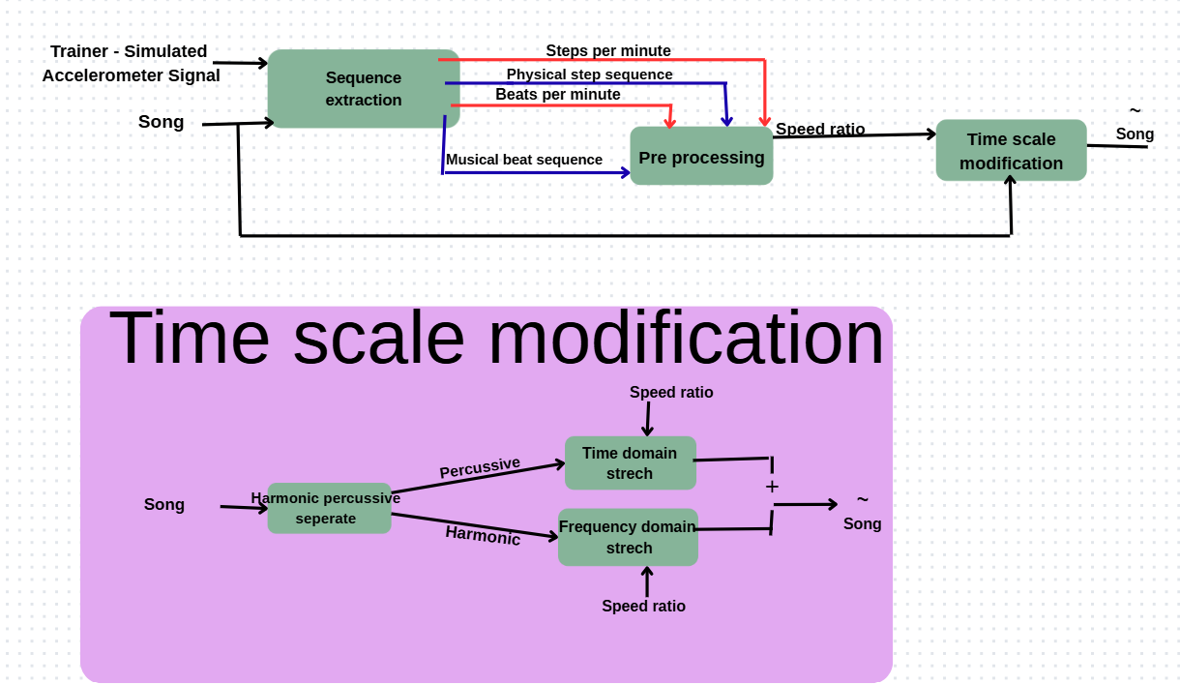
התאמת קצב השיר למדדים הפיזיולוגיים בגוף
All the project is implemented in Python.

Slide 6
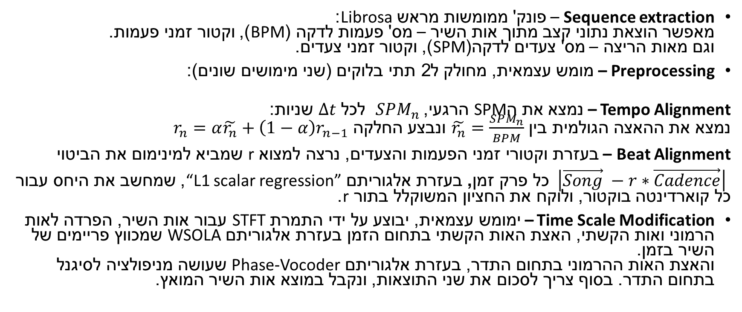
התאמת קצב השיר למדדים הפיזיולוגיים בגוף
Sequence extraction – פונק' ממומשות מראש Librosa: מאפשר הוצאת נתוני קצב מתוך אות השיר – מס' פעמות לדקה (BPM), וקטור זמני פעמות. וגם מאות הריצה – מס' צעדים לדקה(SPM), וקטור זמני צעדים.
Preprocessing – מומש עצמאית, מחולק ל2 תתי בלוקים (שני מימושים שונים):
Tempo Alignment – נמצא את הSPM הרגעי,$SPM_{n}$ לכל $∆t$ שניות: נמצא את ההאצה הגולמית בין $\tilde{r_{n}}=\frac{SPM_{n}}{BPM}$ ונבצע החלקה $r_{n}=α\tilde{r_{n}}+\left(1−α\right)r_{n−1}$
Beat Alignment – בעזרת וקטורי זמני הפעמות והצעדים, נרצה למצוא r שמביא למינימום את הביטוי
$\left|\vec{Song} −r∗\vec{Cadence}\right|$כל פרק זמן, בעזרת אלגוריתם “L1 scalar regression”, שמחשב את היחס עבור כל קוארדינטה בוקטור, ולוקח את החציון המשוקלל בתור r.
Time Scale Modification – ימומש עצמאית, יבוצע על ידי התמרת STFT עבור אות השיר, הפרדה לאות הרמוני ואות הקשתי, האצת האות הקשתי בתחום הזמן בעזרת אלגוריתם WSOLA שמכווץ פריימים של השיר בזמן. והאצת האות ההרמוני בתחום התדר, בעזרת אלגוריתם Phase-Vocoder שעושה מניפולציה לסיגנל בתחום התדר. בסוף צריך לסכום את שני התוצאות, ונקבל במוצא אות השיר המואץ.

Slide 7

התאמת קצב השיר למדדים הפיזיולוגיים בגוף
שיר עם "קליק": דרישה כמותית 1: נדגם בקצב של 48KHz, יותר מקצב הדגימה המינימלי 20KHz

Slide 8
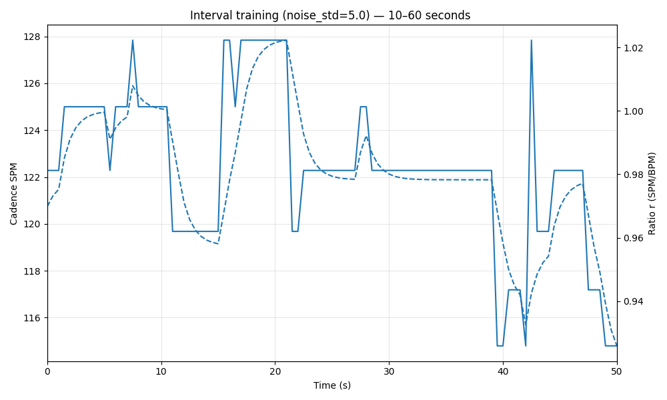
התאמת קצב השיר למדדים הפיזיולוגיים בגוף
גרף האצה + קצבים
דרישה כמותית 2: קצב השיר 122 פעמות לדקה, קצב הריצה נע בין 120 ל128 פעמות בדקה, פחות מ5% ביחס הקצבים.
דרישה כמותית 3: ההאצה נעה בין
0.93<r<1.02

Slide 9
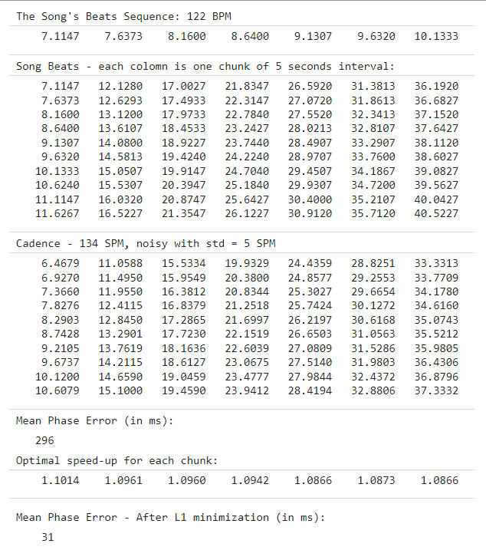
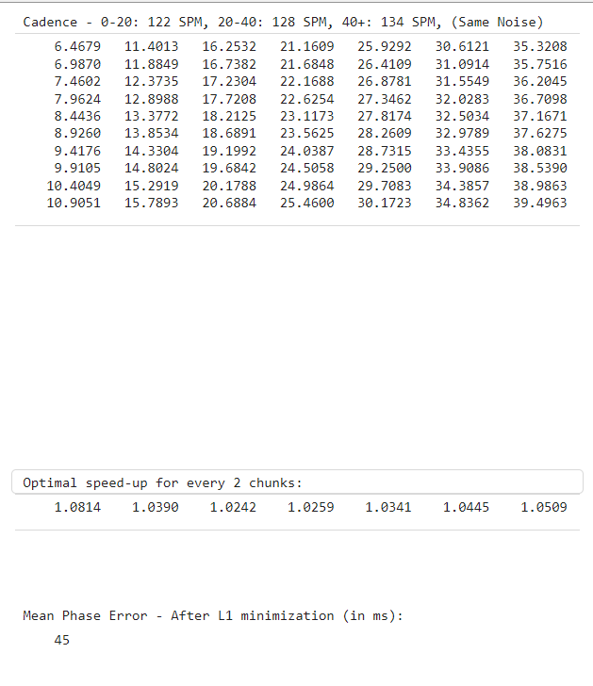

התאמת קצב השיר למדדים הפיזיולוגיים בגוף
טבלת פעמות
דרישה כמותית 4: הפרש פעמות ממוצע של 31 מילישניות בריצה קבועה, ו45 מילישניות בריצה עם קצב משתנה.

Slide 10
התאמת קצב השיר למדדים הפיזיולוגיים בגוף
# | Milestone | Description (2–3 lines) | Planned Date | Actual Execution Date | Notes
1 | Literature review & system planning | Research beat tracking, tempo estimation, and time-scaling methods. Define system architecture and datasets. | 12.11.2025 | Done
2 | BPM & beat detection (Librosa) | Implement BPM and beat extraction using Librosa’s tempo/beat APIs. Test with synthetic clips. | 26.11.2025 | Done | _
3 | BPM-based preprocessing | Build preprocessing module that adjusts playback rate based on BPM difference between two sources. | 10.12.2025 | Done | _
4 | Phase-shift preprocessing | Extend preprocessing to estimate and correct phase offset between tracks. | 24.12.2025 | Done | _
5 | Preprocessor live adaptation | Enable dynamic BPM tracking and automatic adaptation for changing runner/music inputs. | 7.1.2026 | - | We decided to focus on the DSP part of the project
6 | Progress Presentation Submission | Present BPM and phase-alignment results, compare methods, and verify average residual phase offset < 50 ms. | Feb–Mar 2026 | 23.02.2026 | -
7 | Spectrogram representation | Find the best window type and size then compute STFT matrices with it | 20.3.2026 |  | New milestone, replacing live adaptation
8 | HPS (Harmonic–Percussive Separation) module | Implement HPS to isolate rhythmic and harmonic content before TSM. | 4.4.2026 | - | -
9 | WSOLA implementation | Develop and test WSOLA algorithm for time-domain TSM across 0.8×–1.5× ratios. | 20.4.2026 | - | -
10 | Poster Submission and finishing the work | Prepare results, graphs, and comparisons for poster submission. | 24.5.2026 | - | -
11 | Phase Vocoder implementation | Implement frequency-domain TSM and compare quality/ratio accuracy vs. WSOLA. | 14.6.2026 | - | -
12 | System integration | Combine all modules into a unified real-time pipeline. | 25.6.2026 | - | -
13 | Performance & latency testing | Measure system latency, audio quality, and ratio stability under different conditions. | 4.7.2026 | - | -
14 | Optional – hardware input | Integrate accelerometer or external BPM source | 18.7.2026 | - | -
15 | Final deliverables submission | Submit final report, demo, and all evaluation visuals. | Jul–Aug 2026 | - | -

